Slide 1
第三章 计算机网络体系结构
计算机网络体系结构
  网络体系结构的定义与发展
  网络的层次结构
  通信协议
  层间服务
开放系统互连参考模型OSI/RM
TCP/IP协议

Slide 2
网络体系结构的定义与发展
网络体系的发展
  网络飞速发展，成为复杂、多样的大系统；
  支持多种通信介质；
  支持多厂商产品、异种机互联；
  支持多种业务，如批处理、分时、分布式；
  支持高级人机接口，满足日益增长的需求；
  分层处理，每层完成特定功能，各层协调实现整个网络系统。

Slide 3
网络体系结构的定义与发展
网络体系
  为了完成计算机间的通信合作，把每个计算机互联的功能划分成有明确定义的层次，规定了同层次进程间通信的协议及相邻层次之间的接口及服务。
网络体系结构
  这些同层进程通信的协议以及相邻层接口统称为网络体系结构。

Slide 4
网络体系结构的定义与发展
美国ARPA网（Advanced Research Project Agency ）
  网络发展里程碑，采用分层方式；
  确立了通信子网和资源子网两层网络及网络层次结构等概念；
  研究了检错、纠错、中继路由选择、分组交换和流量控制等多种控制方法和协议；
  制定远程通信和文件传输等多种用户协议，为网络体系结构的发展提供了实践经验。

Slide 5
网络体系结构的定义与发展
IBM公司的研究
  在ARPA网后，IBM等计算机厂家也在实际网络工作中总结出重要经验，即必须从网络体系结构上研究并制定计算机的联网标准。
国际标准化组织ISO
  1977年，国际标准化组织ISO适应网络标准化发展的需要，成立了SC16委员会，制定了开放系统互连参考模型OSI/RM。

Slide 6
网络的层次体系结构
一般分层结构
n+1层接口
n+1层服务
  n层是n-1层的用户，又是n+1层的服务提供者，n+1层直接使用n+1层服务外还间接使用n层、n-1层及以下各层服务；
n+1层接口
n层接口
n层服务
  每层实现相对独立的功能，通过层间接口调用下层服务和向上层提供服务；
n层接口
n-1层接口
n-1层服务
n-1层接口

Slide 7
网络的层次体系结构
计算机网络的层次体系结构模型
  除了在物理媒介上进行实通信外，其余各对等层实体间都进行“虚通信”；
  对等层的虚通信必须遵守该层的协议；
  n层的虚通信是通过n-1/n层接口处n-1层提供的服务以及n-1层的通信来实现的。

Slide 8
网络的层次体系结构
计算机A
计算机B
虚通讯
……
……
n/n+1层接口
n+1层
n+1层协议
n+1层
n层提供服务
n层
n层协议
n层
n-1层
n-1层协议
n-1层
n-1/n层接口
……
……
1层
虚通讯
1层
物理媒介
实通讯

Slide 9
网络的层次体系结构
分层遵循的一般原则
  功能独立性：每层的功能应是明确和独立的。当某层功能的具体实现方法更新时，只要保持层间接口不变，就不会对相邻层造成影响；
  层间接口清晰，跨接口的信息量减到最少
  层数应当适中。太少，则功能划分不明确，协议过于负杂；太多，则体系结构复杂，各层组装时任务过于困难。

Slide 10
网络的层次体系结构
分层结构的好处
  独立性强：每层具有相对独立功能，只需要知道上、下层间的接口及提供的服务即可
  功能简单：复杂系统可以分解成若干个小的、功能简单的部分
  适应性强：任何一层发生变化时，接口不发生变化
  易于实现和维护。

Slide 11
通信协议
协议
  协议代表着标准化，是一组规则的集合，是交互双方必须遵守的约定；
通信协议
  网络系统中为保证数据通信双方能正确和自动地进行通信，针对通信过程的各种问题，制定的一整套约定，称为网络通信协议；
  通信协议是一套语义和语法规则，用来规定有关功能部件在通信过程中的操作。

Slide 12
通信协议
通信协议的特点
  通信协议具有层次性；
    网络系统体系结构是层次的；
    通信协议分为多个层次，每一层可以有子层。
  通信协议具有可靠性和有效性；
    通信协议必须是可靠的和持续工作的，不能产生通信混乱和中断；
    通信协议必须有效，实现系统内各种资源的共享

Slide 13
通信协议
网络协议的组成
  语义：语义是指构成协议的协议元素含义的解释，规定通信双方所要表达的不同内容（含义）
  语法：用于规定将若干个协议元素和数据组合在一起来表达一个更完整的内容时所应遵循的格式；
  规则：用于规定事件的执行顺序。

Slide 14
层间服务
层间服务
  OSI模型中，在n层与n+1层的接口处，由n层向n+1层提供服务。
  n层的服务又是由n-1层以及n层对等实体间按n层协议交换信息来实现。
服务访问点SAP(Service Access Point)
  接口处提供的服务称为服务访问点SAP，每个服务访问点都有一个唯一的标识地址。

Slide 15
层间服务
  层间服务是通过一组服务原语实现。OSI模型中，原语分为四类。
  请求（Request）：由服务用户发往服务提供者，请求它完成某项工作。
  指示（Indication）：由服务提供者发往服务用户，指示发生了某些事件。
  响应（Response）：由服务用户发往服务提供者，作为对前面发生的指示的响应。

Slide 16
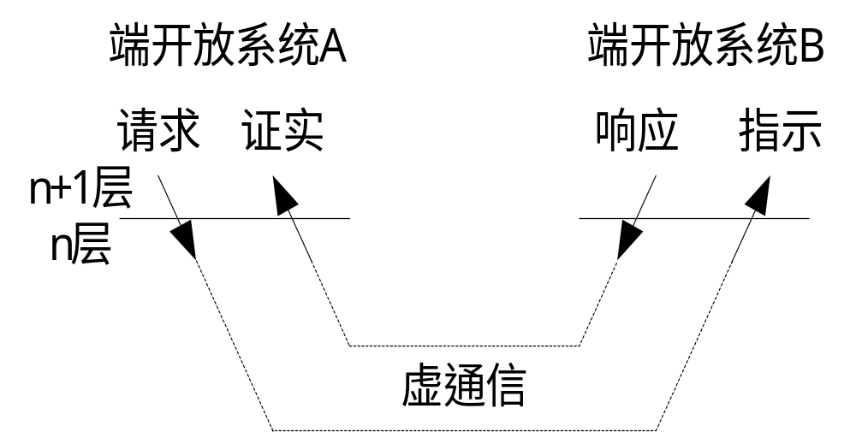
层间服务
  证实（Confirm）：由服务提供者发往服务用户，作为对前面发生的请示的证实。

Slide 17
层间服务
  连接请求：呼叫方服务用户请求建立一个连接；
  连接指示：连接请求通过服务提供者的虚通信传到被呼叫方，服务提供者向被呼叫方服务用户指示有建立连接的请求；
  连接响应：若被呼叫方服务用户准备建立连接，则通过此原语告诉本方服务提供者可以建立连接；
  连接证实：呼叫方服务提供者通过虚通信得知被呼叫方同意建立连接后，告知呼叫方服务用户；

Slide 18
层间服务
  数据请求：呼叫方通过此原语请求本方服务提供者将数据传送给被呼叫方；
  数据指示：被呼叫方服务提供者收到对方传送的数据后通知服务用户；
  断开连接请求：任何一方用户可通过此原语请求释放连接，由服务提供者传至对等方；
  断开连接指示：对等方服务提供者通过此原语告诉本方服务用户释放连接。

Slide 19
层间服务
服务类别
  服务一般分为证实与非证实服务。
  连接服务是证实服务，要使用请求、指示、响应和证实四类原语；
  数据传送和断开连接服务都是非证实服务，只使用请求和指示两类原语。

Slide 20
层间服务
发送进程
数据
接收进程
7
7
6
6
5
5
4
4
3
3
2
2
1
1
数据实际传送通路

Slide 21
开放系统互连参考模型
  现代计算机网络都采用层次化结构，但第二代计算机网络中各种不同的体系结构划分的层次数不同，层间功能也不同，不能有效实现开放互连。
ISO开放系统互连参考模型（OSI/RM）
  ISO开放系统互连参考模型（OSI/RM）建立开放互连的标准。OSI模型分为七层：物理层、数据链路层、网络层、传输层、会话层、表示层和应用层。

Slide 22
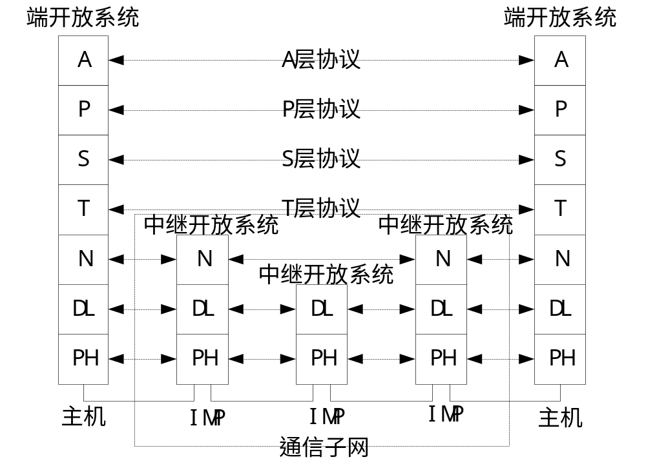
开放系统互连参考模型

Slide 23
OSI层次模型——物理层
物理层的作用
  设备之间的物理接口。其作用是在物理媒介上传输原始的数据比特流。当一方发送二进制“1/0”时，对方能正确接收和识别；
  在物理层，传输的双方必须遵循一致同意的约定，即物理层的协议。如EIA-RS232C。
  物理层是为在物理介质上建立、维持、终止传输数据比特流的物理连接提供机械、电气、功能和过程的手段。

Slide 24
OSI层次模型——物理层
机械特性：
  硬件接口连接处的特性。例如，常见的插接式连接器的插座的针（芯）数及针的排列，确定了设备间连线的根数。
电气特性：
  指信号“1”和“0”的电压大小及极性；传输速率；编码、报文及字符的组装方式。

Slide 25
OSI层次模型——物理层
功能特性：
  各接口信号引脚的功能和作用，如RS-232C各引脚信号名称及意义。
过程特性：
  在功能特性基础上，说明事件发生的可能序列。

Slide 26
OSI层次模型——物理层
物理层的连接
  点—点连接：连接两个数据链路实体，如数据终端设备DTE、数据电路端接设备DCE；
  多点连接：一个数据链路实体与多个数据链路实体连接；
  物理连接可以是永久连接（专线）或者动态连接（交换网）。

Slide 27
OSI层次模型——物理层
物理层的功能
  物理连接的建立与拆除；
  物理服务数据单元的传输；
    可采用同步或者异步传输方式
  物理层管理
    如功能的激活（何时发送、接收、异常情况处理）、差错控制等

Slide 28
OSI层次模型——数据链路层
数据链路层的作用
  在相邻网络实体之间建立、维持和释放数据链路连接，传输数据链路服务数据单元；
  为网络层提供可靠、无错误的数据信息；
  由于外界噪声干扰等因素，原始的物理层在传输比特流时可能发生差错，需要在数据链路层进行校验、重发等处理；

Slide 29
OSI层次模型——数据链路层
  物理层传送的是比特流，不关心其意义和结构，数据链路层需要对数据进行组合；
  将物理层传送的比特流组合成数据链路协议数据单元。通常称为帧（frame）。在帧中，可以判断出地址、控制、数据和校验段等信息；
  解决流量控制问题，防止发送方的高速数据流淹没慢的接收方；
  如：高级数据链路控制（HDLC）规程是数据链路层协议的一个例子。

Slide 30
OSI层次模型——网络层
网络层的作用：
  网络层是通信子网与网络高层的界面；
  负责通信子网的操作，实现网络节点间数据准确无失真的传输。
  网络层协议决定了主机与子网的接口方式，为传输层提供了两种接口：数据报服务和虚电路服务。
  网络层的任务实现这两种服务，并解决路由选择、阻塞和死锁等问题。

Slide 31
OSI层次模型——网络层
  网络层关心的是通信子网的运行控制。
  如何把网络协议数据单元（分组）从源节点传送到目标节点。这需要进行路由选择；路由选择算法可以简单、固定的，也可以复杂、动态适应
  如果同时在通信子网中出现过多的分组，则会产生阻塞，需要进行控制。
  当分组需要跨越多个通信子网才能到达目标时，还要解决网际互连问题。
  X.25分组协议和网际协议IP是网络层协议

Slide 32
OSI层次模型——传输层
传输层的作用：
  是资源子网与通信子网的界面与桥梁；
  第一个端对端层次，即主机到主机的层次；实现端对端的透明传输；接收会话层数据，分成小的数据单位，交由网络层传输；
  高层用户利用传输层的服务直接进行端对端的数据传输，不必关心通信子网的变更。向高层提供具有差错控制、流量控制及故障恢复的服务。

Slide 33
OSI层次模型——传输层
  高层用户请求建立通信连接时，传输层通过网络层在通信子网中建立一条网络连接。若需要较高吞吐量时可建立多条网络连接来支持一条传输连接。
  为节省费用，传输层也可以让多个传输通信合用一条网络连接，即复用；
  处理端到端的差错控制和流量控制问题。
  总之，传输层为上层用户提供了端对端的透明化的数据传输服务。

Slide 34
OSI层次模型——会话层
会话层的作用：
  会话层允许不同主机上各种进程之间进行会话。传输层是主机到主机的层次，而会话层是进程到进程之间的层次；
  会话层组织并同步进程之间的对话；
  对会话进行管理，允许双向同时进行，或者任何时刻只允许一个方向进行。

Slide 35
OSI层次模型——会话层
  若两台主机的进程之间需要进行大型文件的传输时，如果通信子网故障率高，每次传输失败后，对于传输层而言，必须重新传输整个文件；而会话层则提供了在数据流中插入同步点的机制，在每次网络故障出现后，可以仅仅重传最近一个同步点以后的数据，而不必从头开始。

Slide 36
OSI层次模型——表示层
表示层的作用：
  为应用层提供服务，解决通信双方数据的表示问题；即，表示层为上层用户提供了共同需要的数据或者信息语法表示转换。
  用户交换的不仅是比特数据，而且还交换字符串、数值以及其他结构的数据，不同的计算机采用不同的编码方法表示这些数据类型和数据结构。（如ASCII、EBCDIC、反码）

Slide 37
OSI层次模型——表示层
  为使计算机之间能够相互理解交换后的数据，采用抽象的标准方法定义数据结构，并采用标准的编码方式；
  管理抽象数据结构，并转换成网络通信中采用的标准表示形式，就是表示层的任务；
  数据压缩和加密也是表示层可提供的表示变换功能。压缩可减少传输量，加密可防止窃听和篡改。

Slide 38
OSI层次模型——应用层
应用层的作用：
  开放系统互连环境的最高层，直接面向用户，是计算机与最终用户之间界面；
  负责两个应用之间的通信，为网络用户之间的通信提供专用程序；
  应用层为特定类型的网络应用提供访问OSI环境的手段，即提供完成特定网络功能服务所需要的各种应用程序。

Slide 39
OSI层次模型——应用层
  网络环境下不同主机间的文件传送、访问和管理FTAM(File Transfer，Access and Management)
  网络环境下传送标准电子邮件的文电处理系统MHS (Message Handling System)
  不同类型终端和不同类型主机之间通过网络交互访问的虚拟终端（Virtual Terminal）

Slide 40
TCP/IP体系结构
  TCP/IP：传输控制协议/网际协议
  当今计算机网络中最成熟、应用最广泛的网络互联协议。
  多个大学的研究成果，将各种不同类型、厂商的计算机互联成一个网络。
  TCP/IP协议已逐渐成为局域网、广域网特别是Internet的事实标准协议。

Slide 41
TCP/IP体系结构
TCP/IP协议的层次：
源主机
目的主机
报文或数据流
应用层
应用层
传输协议
传输层
传输层
IP数据包
网际层
网际层
网络帧
网络接口层
网络接口层
网络硬件

Slide 42
TCP/IP体系结构
TCP/IP协议
应用层
表示层
Telnet
FTP
SMTP
HTTP
DNS
...
会话层
传输层
UDP
TCP
IP
网络层
ICMP
ARP
RARP
链路层
Ethernet
Token Ring
其他
物理层

Slide 43
TCP/IP——网络接口层
网络接口层的作用：
  对应OSI参考模型的物理层和数据链路层
  TCP/IP协议中未定义独立的物理层和数据链路层协议，只是提供网络接口，支持在各种物理网络上运行IP协议；
    如Ethernet、Token Ring、X.25、ATM网络等。

Slide 44
TCP/IP——网际层
网际层的作用：
  对应OSI的网络层，又称互联网层或IP层，负责实现计算机和网络设备之间的互联；
  接收传输层数据分组，组装成IP包，并根据目的IP地址进行路由选择，经网络节点转发，将IP包传输到目的主机，递交目的主机的传输层；
  处理路由选择、流量控制、拥塞控制、差错控制等。

Slide 45
TCP/IP——网际层
网际层的主要协议：
  网际协议IP（Internet Protocol）
  网际控制报文协议ICMP（Internet Control Message Protocol）
  地址转换协议ARP（Address Resolution Protocol）/反向地址转换协议RARP（Reverse）
  网络组管理协议IGMP（Internet Group Management Protocol）

Slide 46
TCP/IP——传输层
传输层的作用：
  对应OSI模型的传输层，提供端到端的数据传输服务，包括可靠和不可靠的传输服务两类；
  分割与重组数据；
  连接管理；
  为端到端连接提供流量控制,差错控制,服务质量(Quality of Service,QoS)等管理服务。

Slide 47
TCP/IP——传输层
传输层的主要协议：
  传输控制协议TCP(Transmission Control Protocol)，在网际层不可靠的IP协议基础上，提供面向连接的可靠的、数据流服务；
  用户数据报协议UDP(User Datagram Protocol)，提供无连接的不可靠的服务；
  网络语音协议NVP(Network Voice Protocol)，借助IP包传输语音的协议，是VoIP的基础。

Slide 48
TCP/IP——应用层
应用层的作用：
  对应OSI的应用层、表示层和会话层；
  应用层是在传输层的TCP/UDP协议基础上，向用户提供常用的应用程序和协议。
  如邮件传输、文件传输、网页浏览（超文本传输）、远程访问控制等。

Slide 49
TCP/IP——应用层
应用层的常见协议：
  简单邮件传输协议SMTP(Simple Mail Transfer Protocol)
  域名服务DNS(Domain Name Service)
  名字服务协议NSP(Name Service Protocol)
  文件传输协议FTP(File Transfer Protocol)
  超文本传输协议HTTP(Hyper Text Transfer Protocol)
  用户远程登录服务Telnet

Slide 50
习题与思考
  6、计算机网络中经常采用分层结构，请分析网络体系中分层结构的特点，并说明采用分层结构优点和缺点。
  7、常用的层间服务原语有哪些？如何使用服务原语在当对等层之间建立一个连接？
  8、分析ISO的开放系统互联参考模型（OSI/RM）各层主要功能及特点。

